Slide 1

Портфоліо вихователя
Чинадіївського дитячого будинку
середньої групи «Калинка»
МІШКО Надії Петрівни

Slide 2
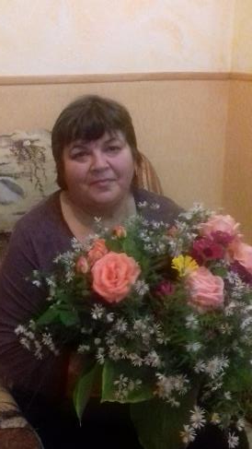
ЗАГАЛЬНІ ДАНІ
Дата народження: 12.10.1962
Загальний стаж роботи:
45 років.
Педагогічний стаж :
35 років.
Кваліфікаційна категорія:
спеціаліст.
Остання атестація- 2019рік.
Курси – ЗІППО у травні 2023р.

Slide 3
Проблемне питання
Формування соціальної компетентності дошкільників засобами предметно – ігрового простору.

Slide 4
ЖИТТЄВЕ КРЕДО
«ЛЮДИНА
ВІДДЗЕРКАЛЮЄТЬСЯ
У СВОЇХ ВЧИНКАХ»

Slide 5
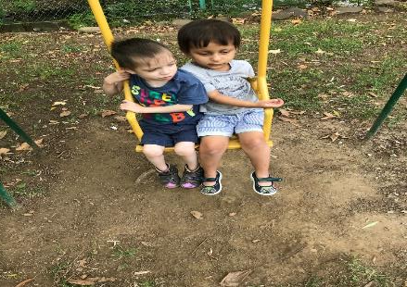

ПЕДАГОГІЧНЕ КРЕДО
«Знай дитину, розумій дитину, поважай дитину, будь частиною життя дитини»

Slide 6
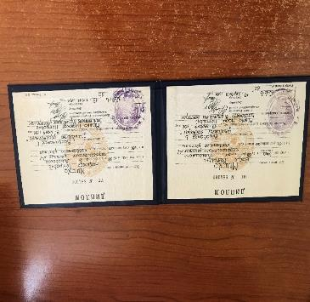
Освіта: навчальний заклад (рік закінчення).
Кваліфікація: яка кваліфікація присвоєна.
Сканкопія диплома про освіту

Slide 7
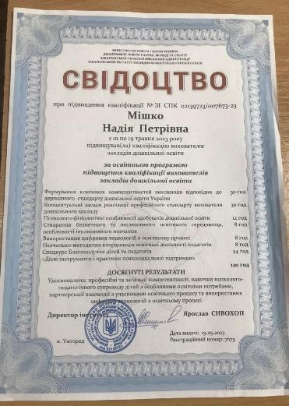
Курси підвищення кваліфікації
Термін: 01.05. 2024р.–19 .05.2024р.

Slide 8
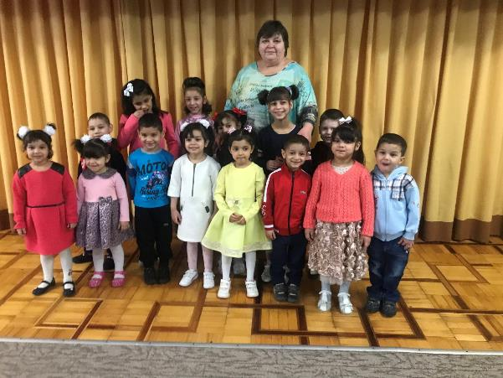

Slide 9
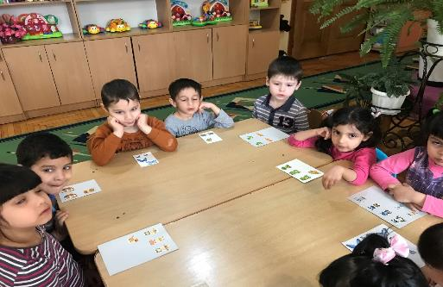
Навчальна діяльність

Slide 10
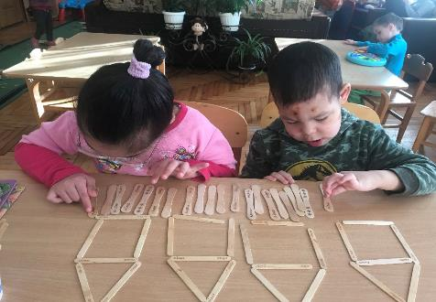
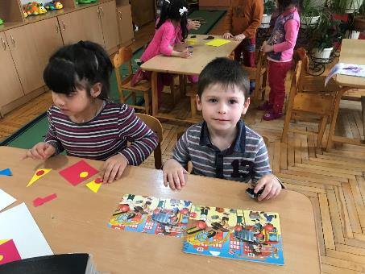
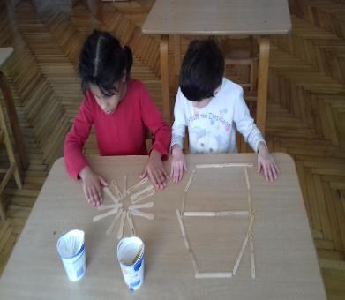

Slide 11
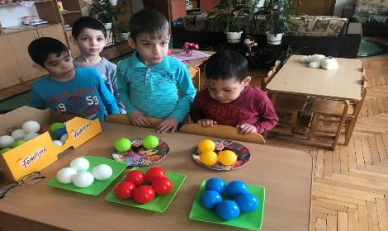
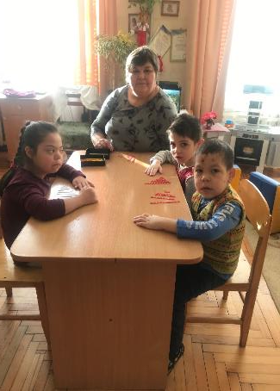
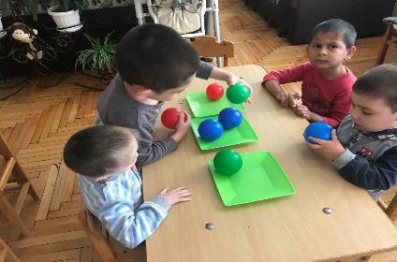

Slide 12
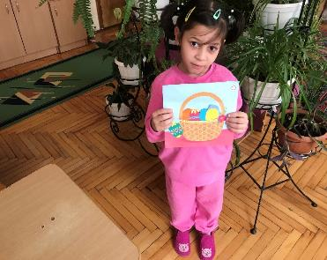
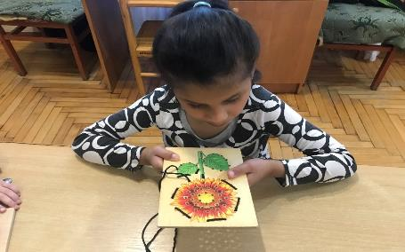
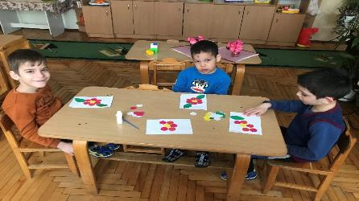
Самостійна художня діяльність

Slide 13
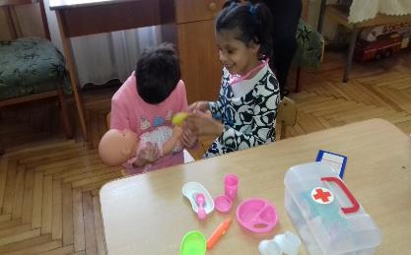
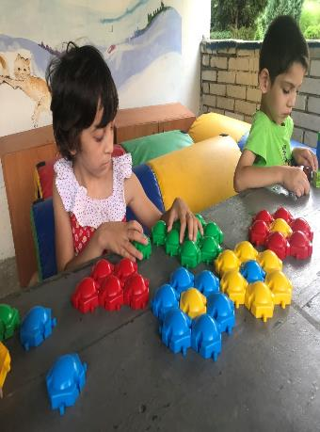

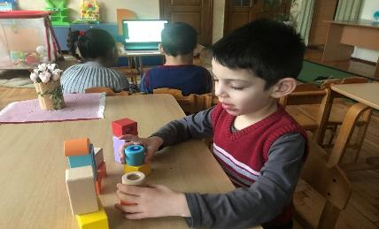
Ігрова Діяльність

Slide 14
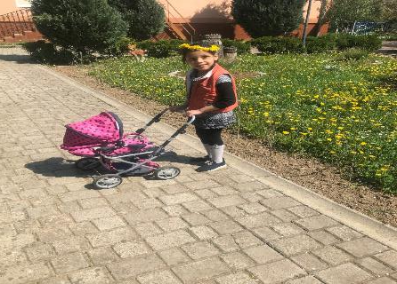
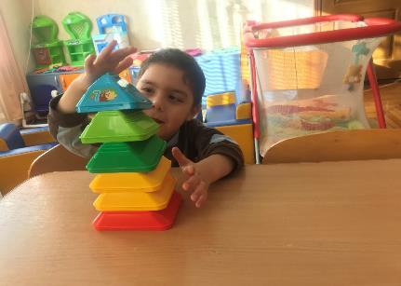
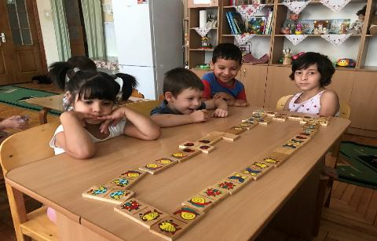
ий
Формувальний

Slide 15
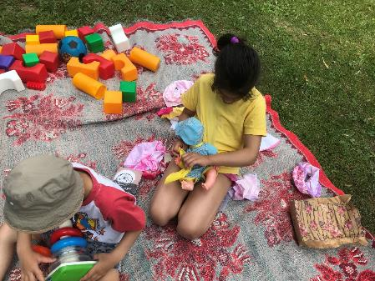
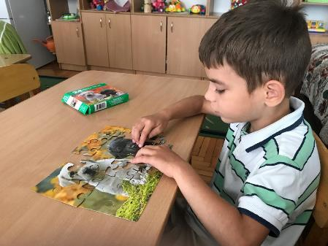
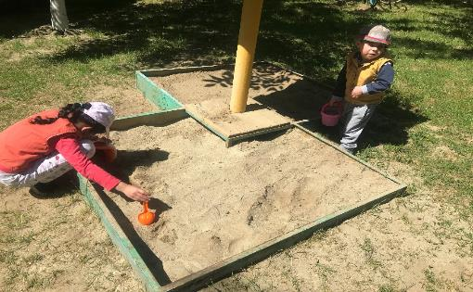
.

Slide 16
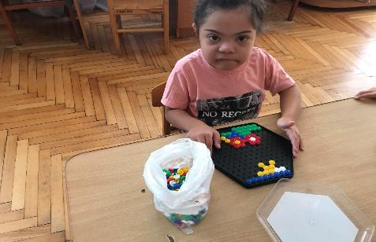
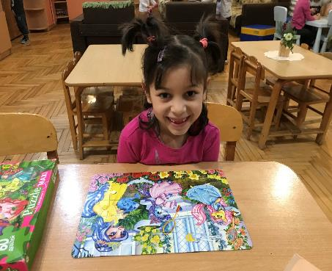
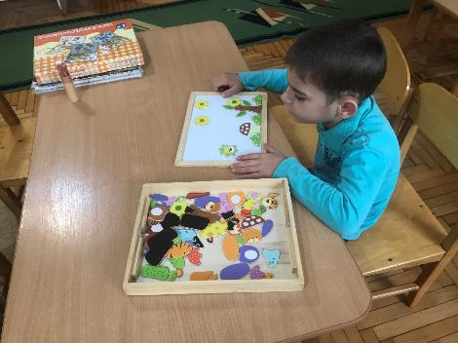

Slide 17
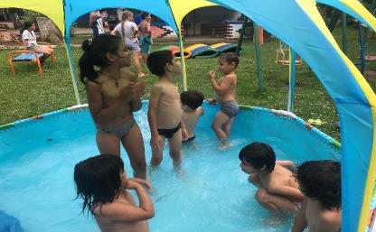
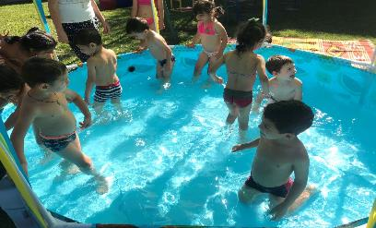
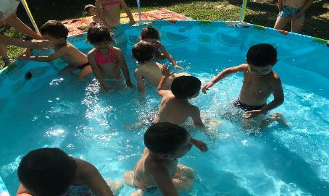
Наш відпочинок

Slide 18
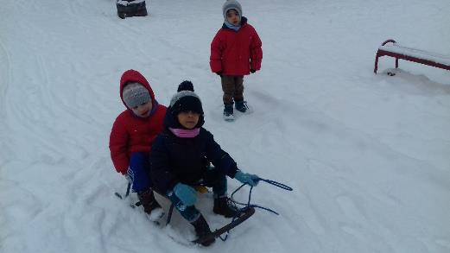
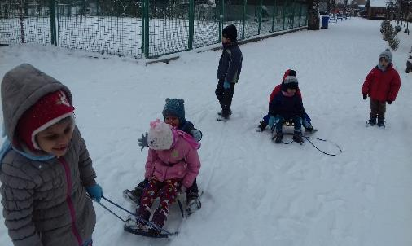

Slide 19
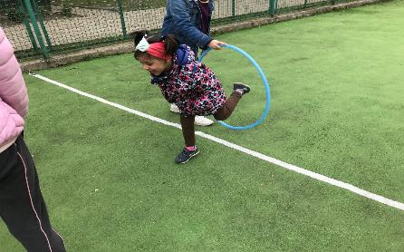
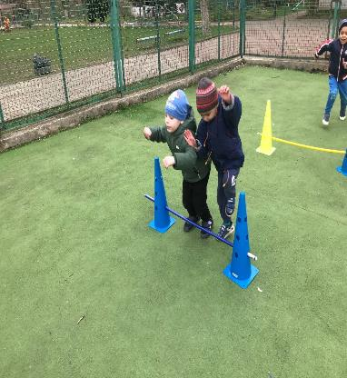
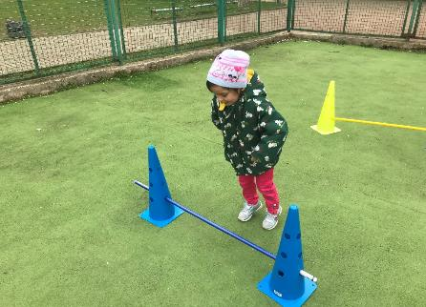

Slide 20
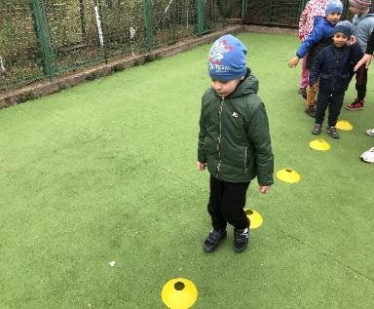
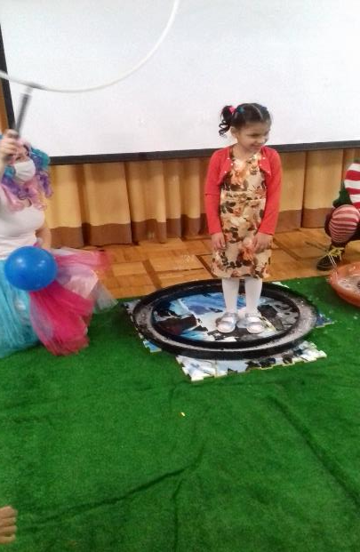
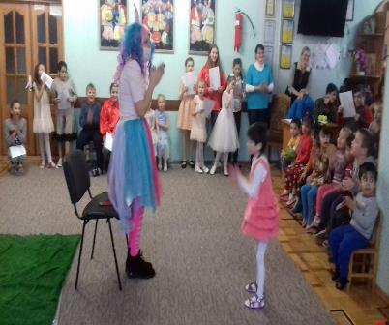

Slide 21
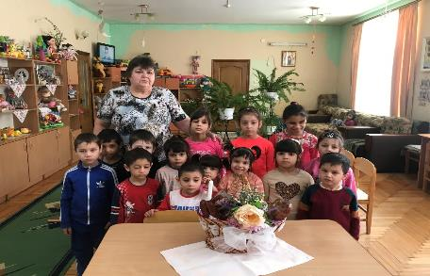
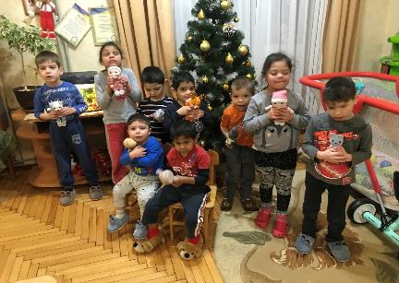
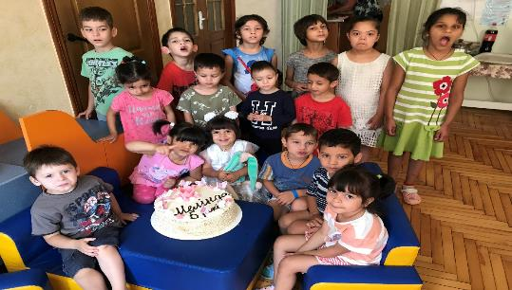
НАШІ СВЯТА.

Slide 22
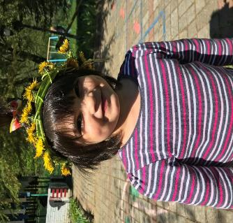
Природа хоче, щоб діти були дітьми, перш ніж бути дорослими. Дайте дитинству дозріти в дітях.
Ж.-Ж. Руссо

Slide 23
ДЯКУЮ ЗА УВАГУ!

